Slide 2
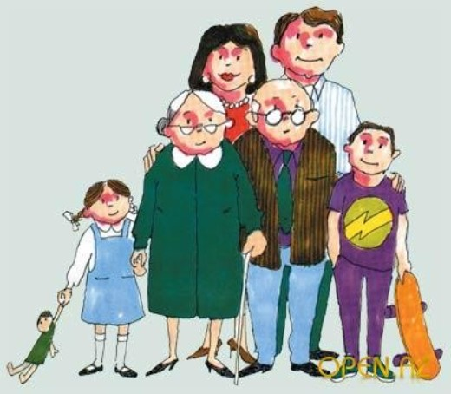

Slide 3
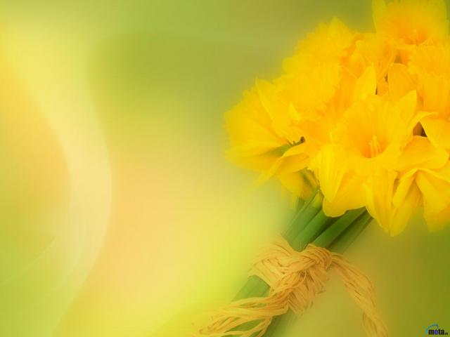
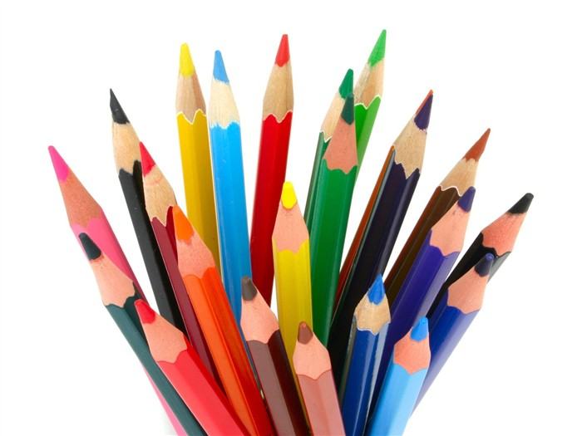
Разноцветными носами
По бумаге водят сами,
Их рисунки хороши.
Это что?...

Slide 4
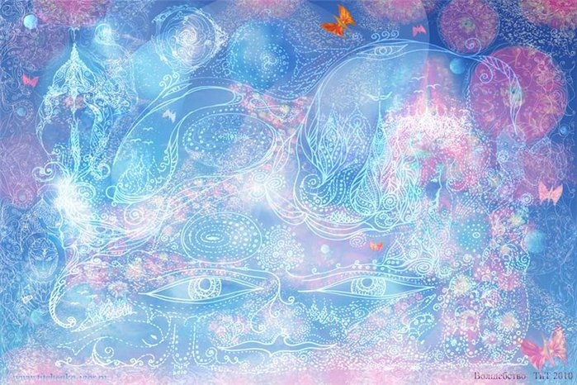
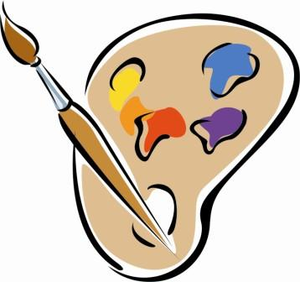
Над бумажным листом
Машет палочка хвостом
И не просто машет,
Красит в разные цвета.
Ух, какая красота!

Slide 5
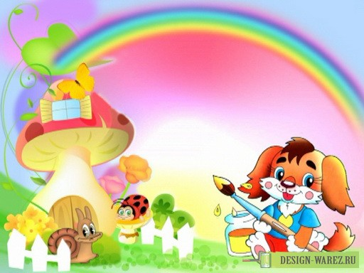
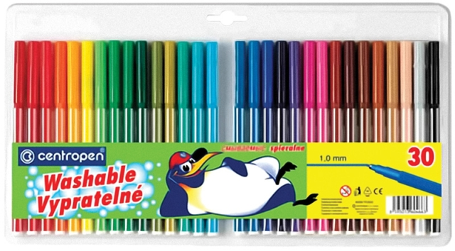
Космонавтов на Луне
Или кошку на окне
Рисовать поможет мастер
Как зовут его?....

